Slide 1
Célébration de Pâques – Jeudi 28 mars
Toute l’école Ste Marie s’est réunie à l’église Ste Catherine pour parler de la VIE qui est victorieuse, et ce en présence du Père Jérôme.
Pour préparer cette célébration, les élèves de l’école ont mis en terre des bulbes. Ces bulbes vont marquer l’arrivée du printemps mais aussi le retour à la vie.
Nous vous souhaitons de Joyeuses Pâques !

Slide 2
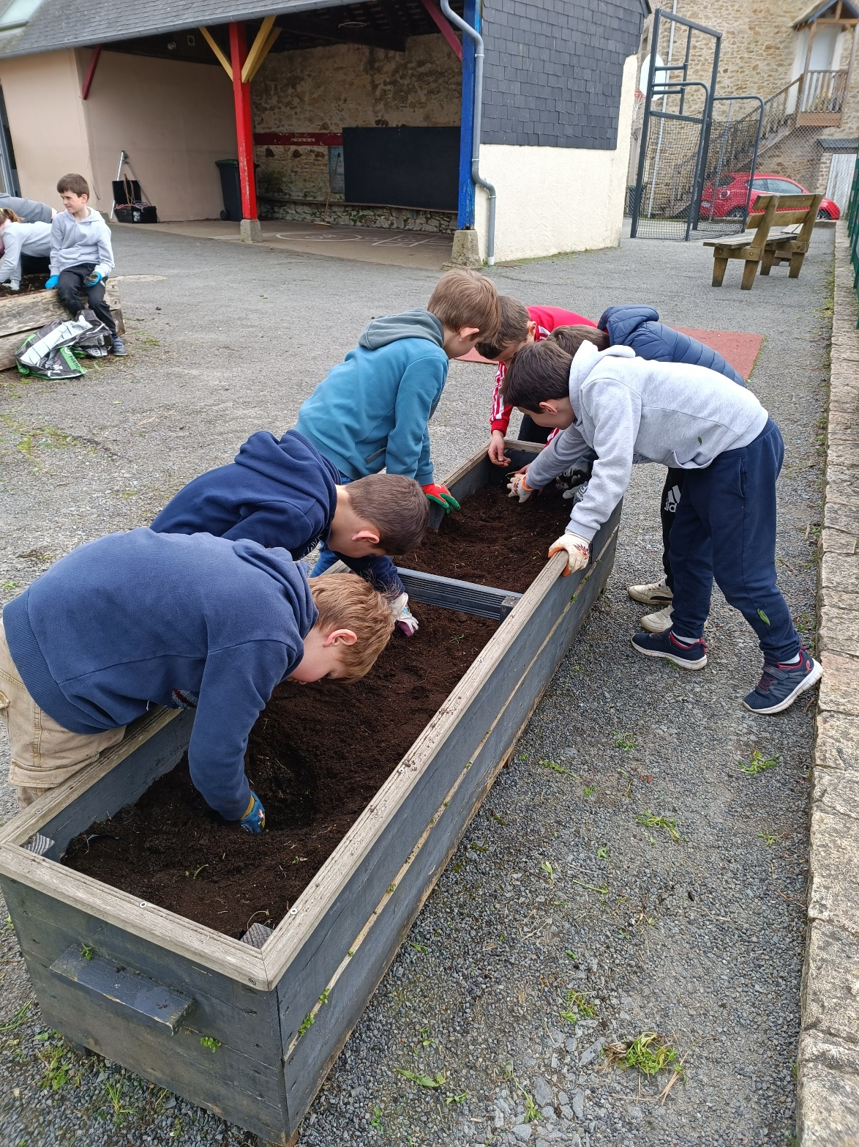
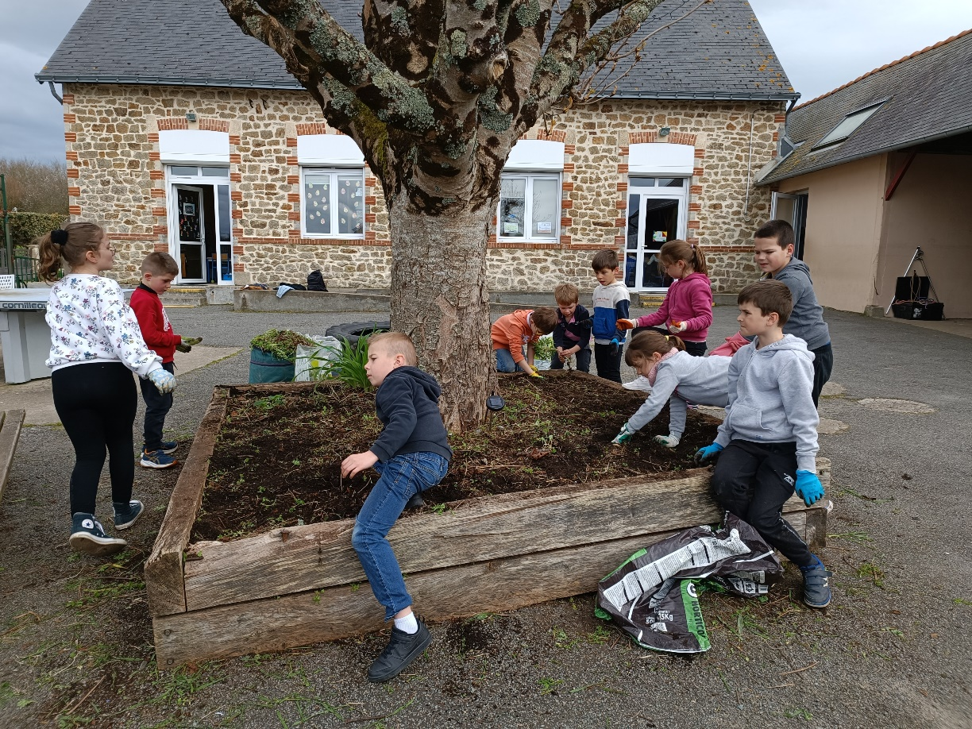
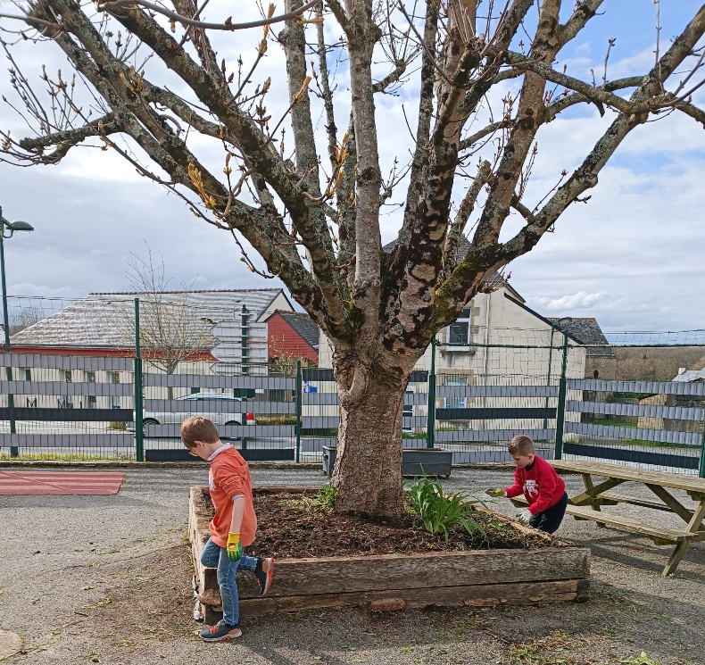
JARDINAGE
SUR LA COUR PRIMAIRE

Slide 3
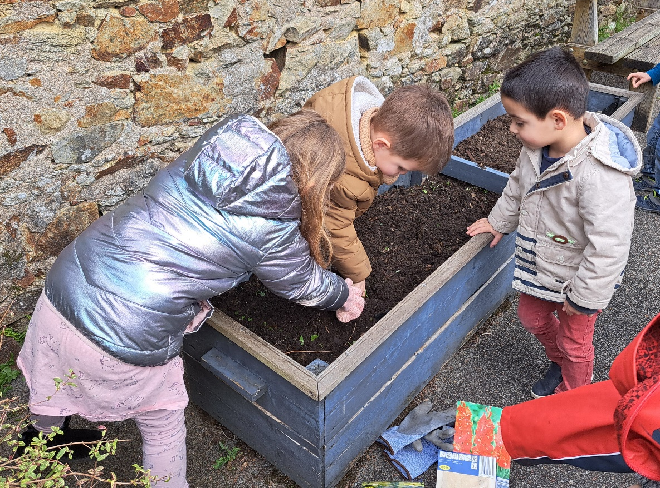
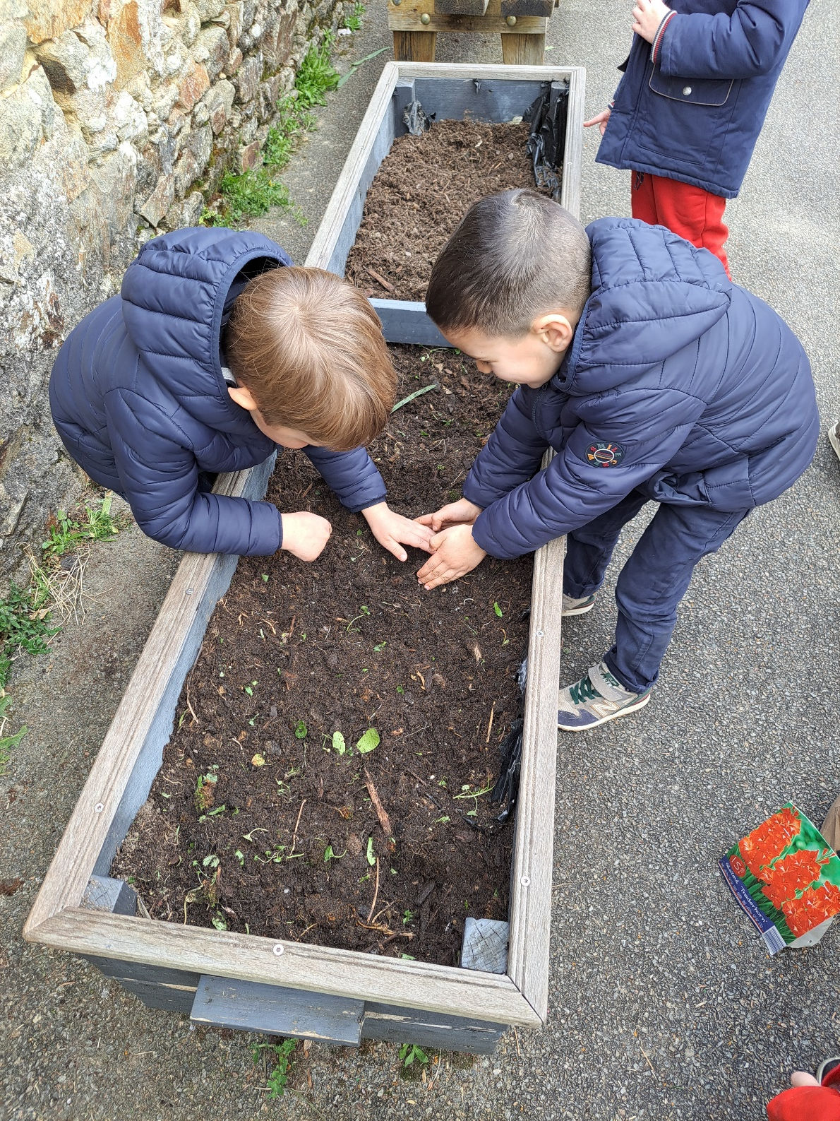
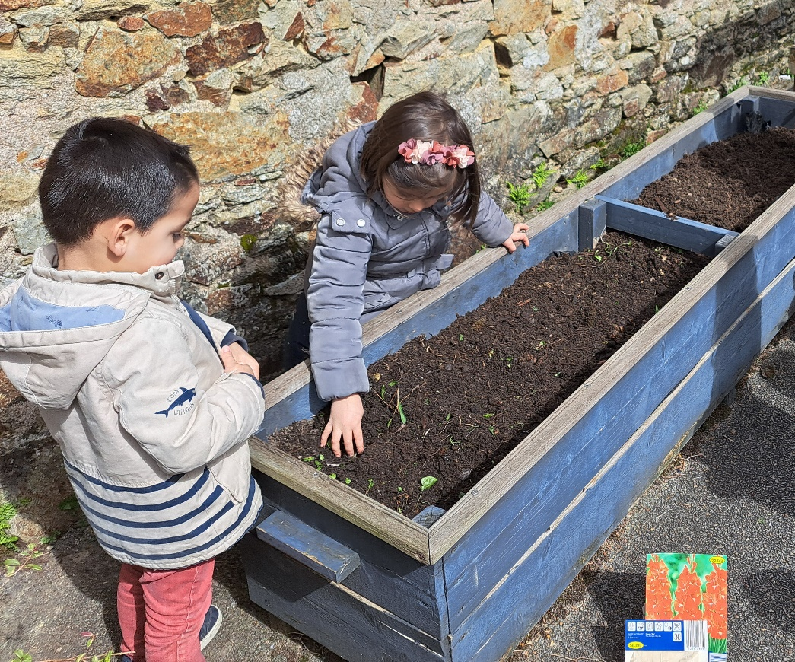
JARDINAGE
SUR LA COUR MATERNELLE

Slide 4
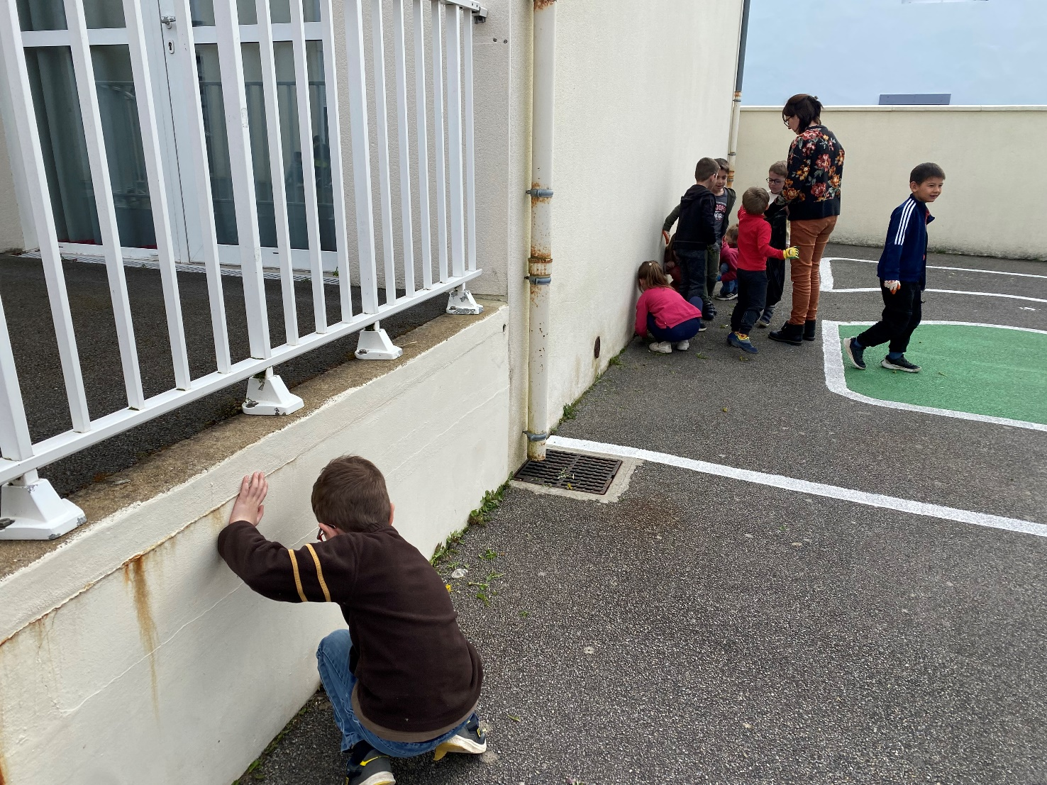
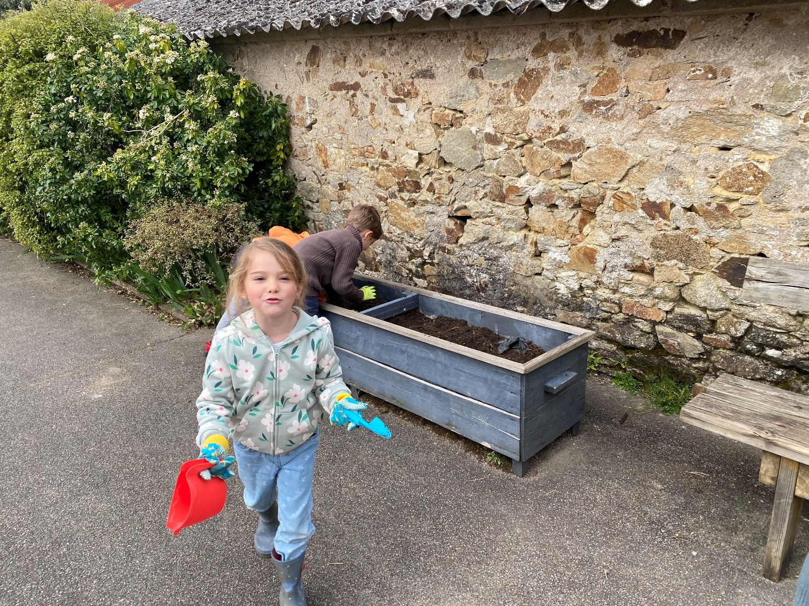
JARDINAGE
SUR LA COUR MATERNELLE

Slide 5
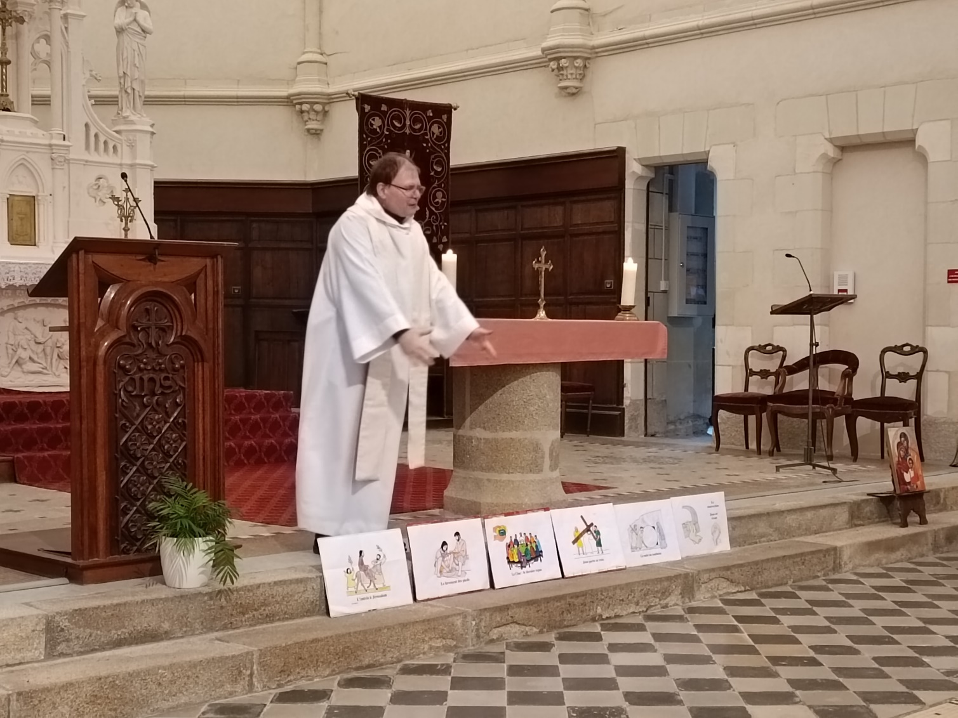
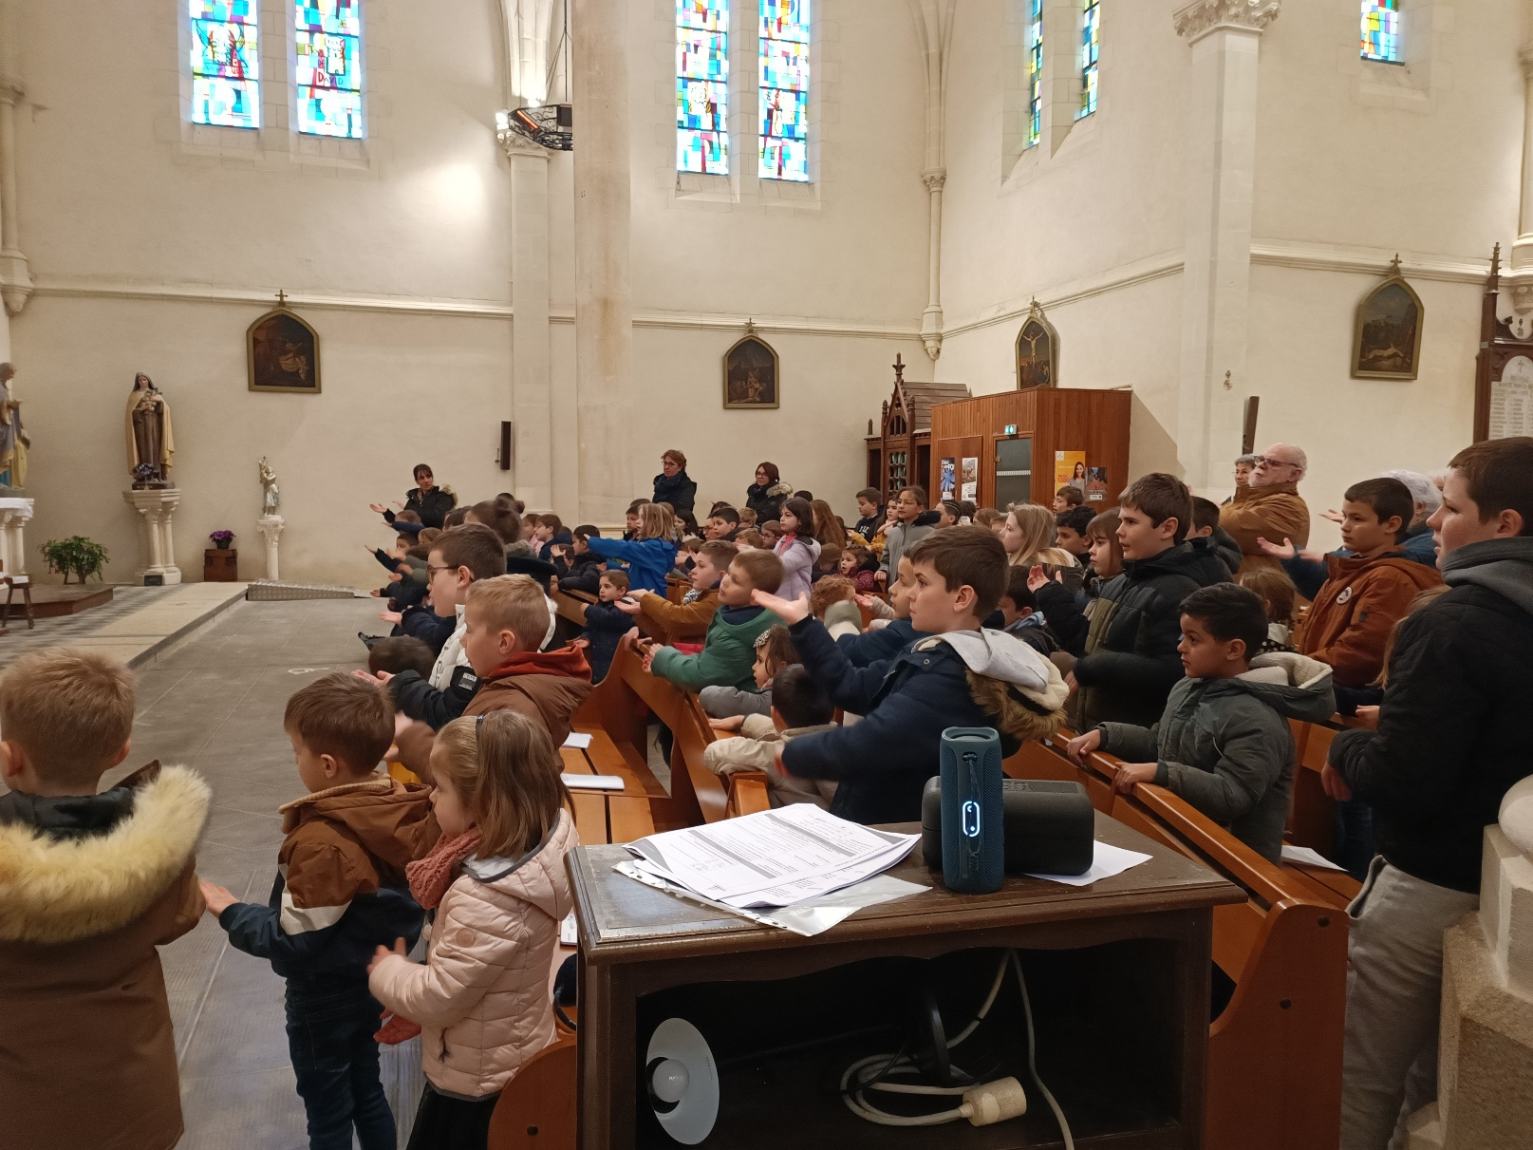
La semaine sainte en image
Mime pour accompagner l’Evangile.

Slide 6
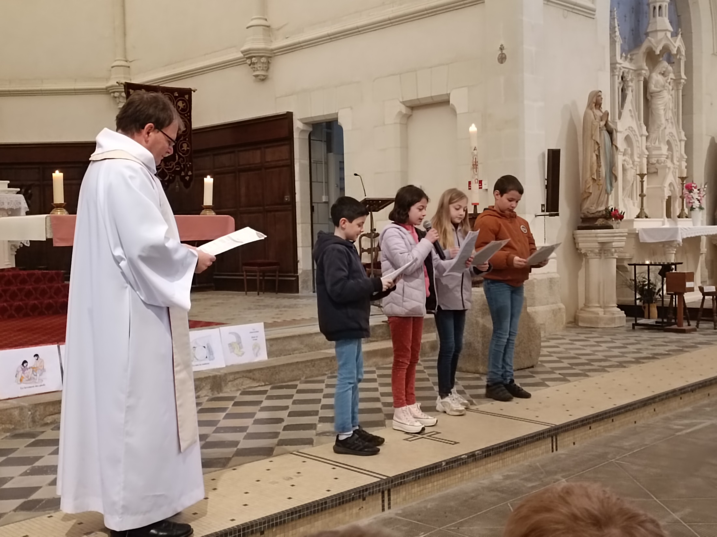
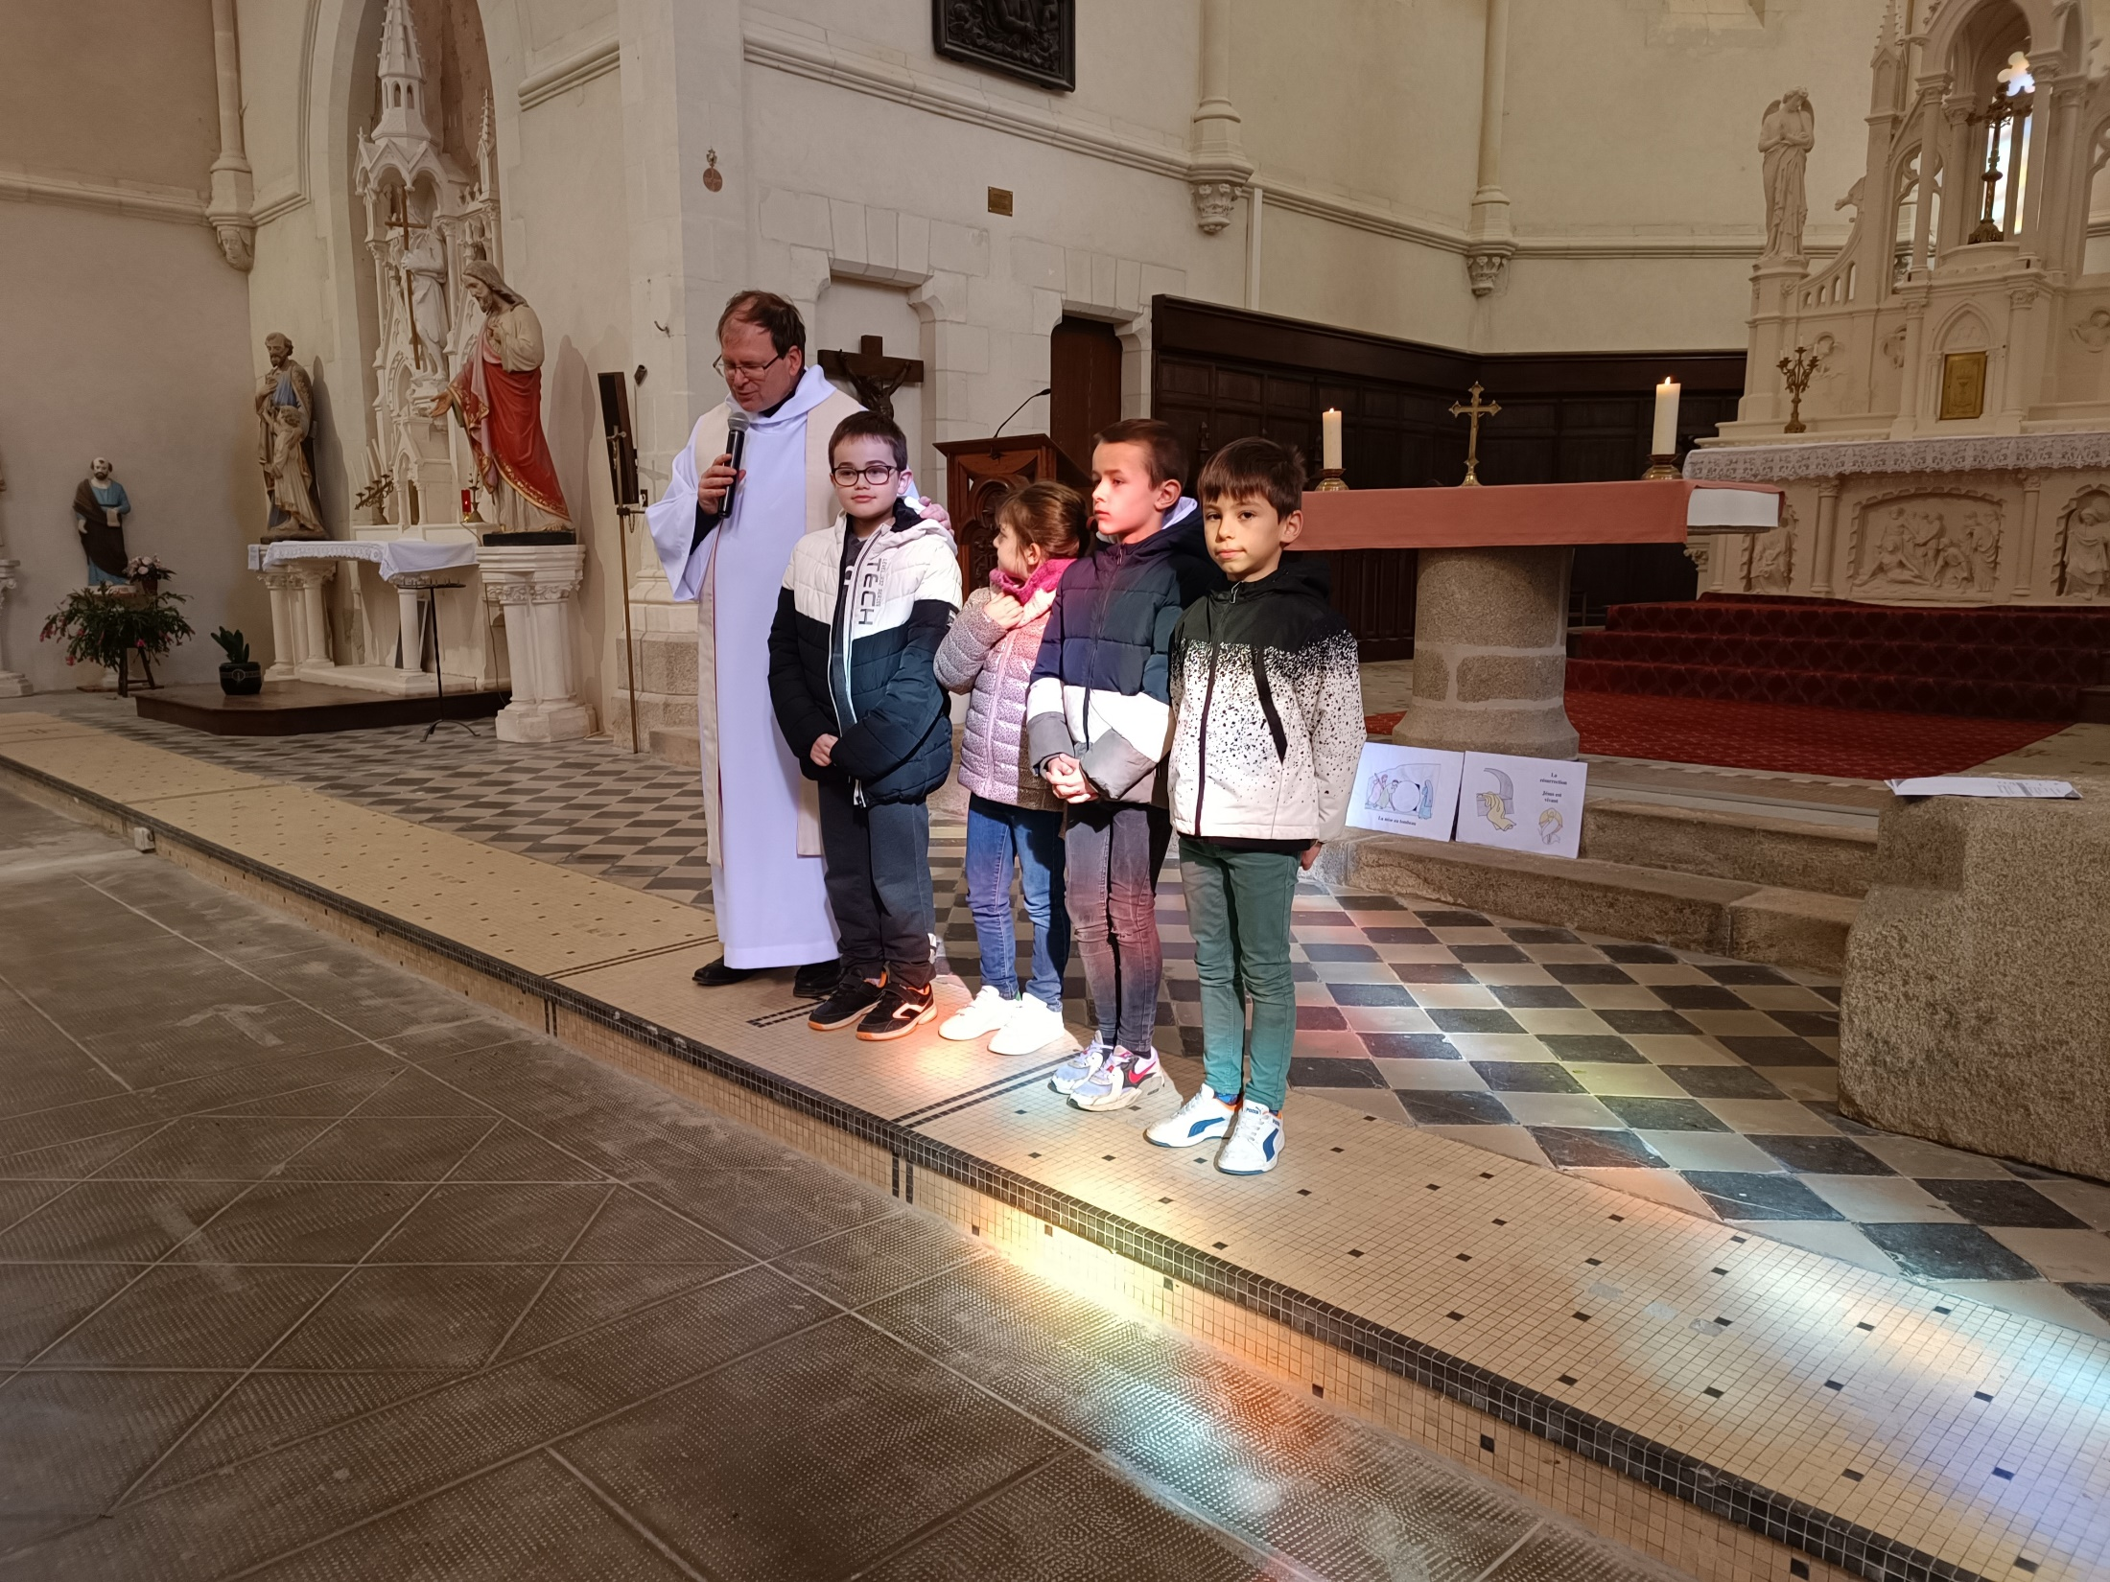
Lecture du texte Ti-pousse par la classe de CM.
Lecture des intentions de prière par la classe de CE.

